Slide 1
SEL0382 - Controle Robusto Observador de Estado
José Nuno Almeida Dias Bueno
7117308

Slide 2
Observador (estimador) de estado
Na prática, as variáveis de estado podem não estar disponíveis para a realimentação de estado.
Portanto, é necessário estimar essas variáveis de estado indisponíveis.

Slide 3
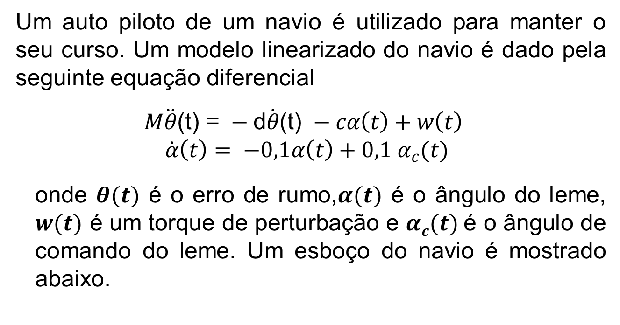
Exercício
Um auto piloto de um navio é utilizado para manter o seu curso. Um modelo linearizado do navio é dado pela seguinte equação diferencial
$$M\ddot{θ}\text{(}\text{t}\text{) = }−\text{d}\dot{θ}\text{(}\text{t}\text{) }−cα\left(t\right)+w\left(t\right)$$
$$\dot{α}\left(t\right)= −0,1α\left(t\right)+0,1 α_{c}(t)$$
onde $θ(t)$é o erro de rumo,$α(t)$é o ângulo do leme, $w(t)$é um torque de perturbação e $αc(t)$é o ângulo de comando do leme. Um esboço do navio é mostrado abaixo.

Slide 4
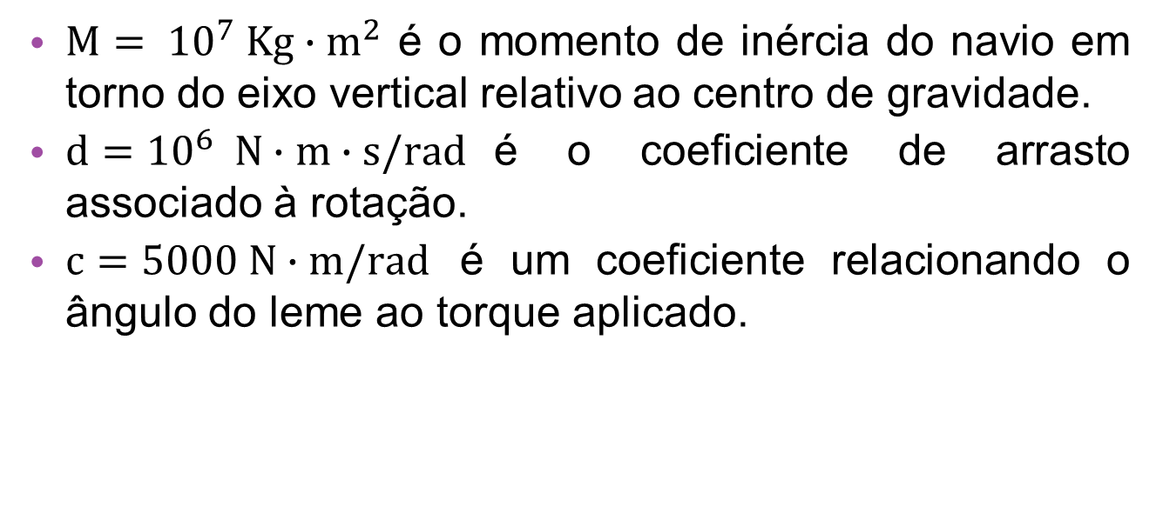
Parâmetros do navio
$M= {10}^{7} Kg∙m^{2}$é o momento de inércia do navio em torno do eixo vertical relativo ao centro de gravidade.
$d={10}^{6} N∙m∙s/rad$é o coeficiente de arrasto associado à rotação.
$c=5000 N∙m/rad$ é um coeficiente relacionando o ângulo do leme ao torque aplicado.

Slide 5
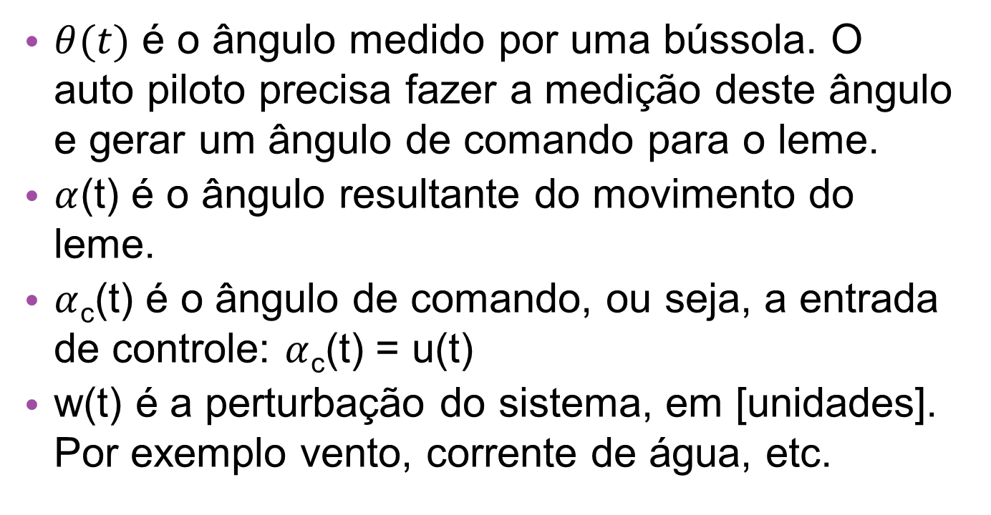
Variáveis
$θ(t)$é o ângulo medido por uma bússola. O auto piloto precisa fazer a medição deste ângulo e gerar um ângulo de comando para o leme.
$α$(t) é o ângulo resultante do movimento do leme.
$α$_{c}(t) é o ângulo de comando, ou seja, a entrada de controle: $α$_{c}(t) = u(t)
w(t) é a perturbação do sistema, em [unidades]. Por exemplo vento, corrente de água, etc.

Slide 6
Ilustração do problema
Curso desejado
$$θ$$
$$α$$
Curso atual
Leme

Slide 7
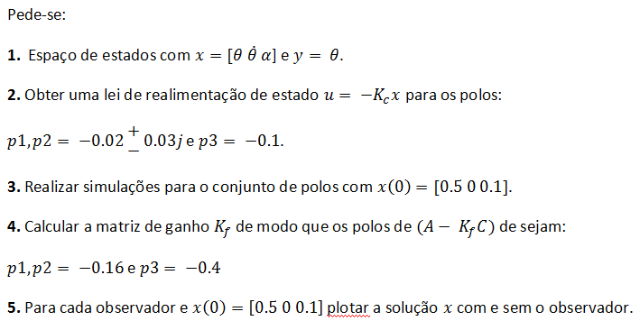
Definição do problema

Slide 8
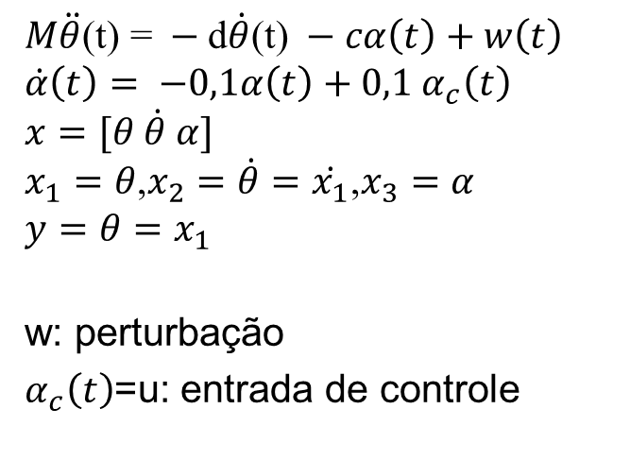
Equações de estado e matrizes
$$M\ddot{θ}\text{(}\text{t}\text{) = }−\text{d}\dot{θ}\text{(}\text{t}\text{) }−cα\left(t\right)+w\left(t\right)$$
$$\dot{α}\left(t\right)= −0,1α\left(t\right)+0,1 α_{c}\left(t\right)$$
$$x=[θ \dot{θ} α]$$
$x_{1}=θ$,$x_{2}=\dot{θ}=\dot{x_{1}}$,$x_{3}=α$
$$y=θ=x_{1}$$
w: perturbação
$α_{c}\left(t\right)$=u: entrada de controle

Slide 9
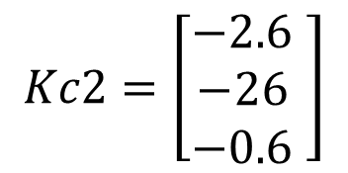
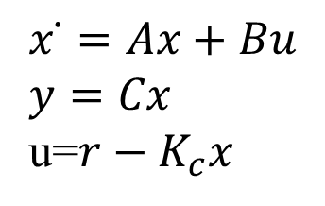
Diagrama de controle com realimentação de estado
$$x ̇=Ax+Bu$$
$$y=Cx$$
u=$r−K_{c}x$
$$Kc=place(A, B1, P)$$
$$Kc2=\left[\begin{matrix}−2.6 \\ −26 \\ −0.6\end{matrix} \right]$$
$$x ̇=Ax+B(r−K_{c}u)$$
$$x ̇=(A−BK_{c})x+Br$$

Slide 10
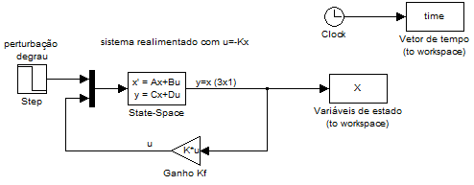
Diagrama de simulação sem observador
Realimentação de estado u = -Kx, C = eye(3) e D = [0; 0; 0].

Slide 11
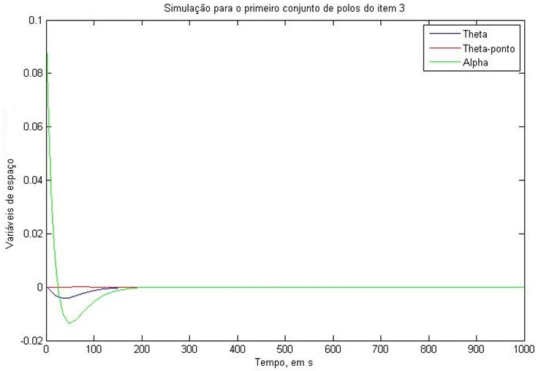
Kc1 – sem perturbação – x(0) = [0; 0; 0.1]

Slide 12
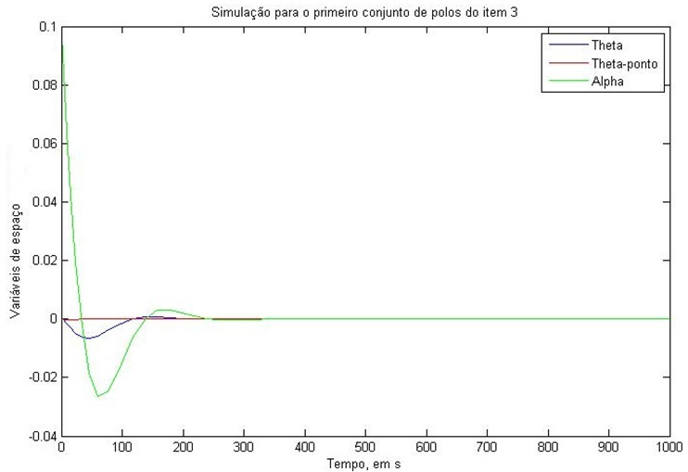
Kc2 – sem perturbação – x(0) = [0; 0; 0.1]

Slide 13
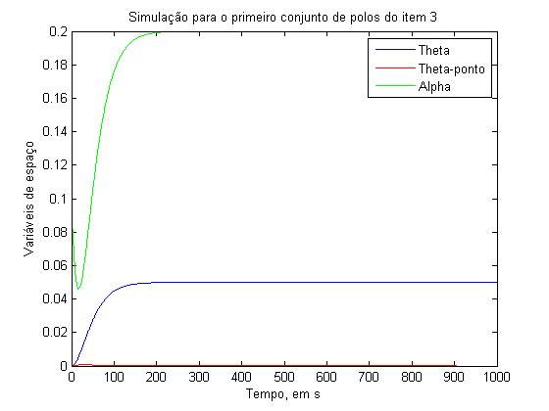
Kc1 – com perturbação – x(0) = [0; 0; 0.1]

Slide 14
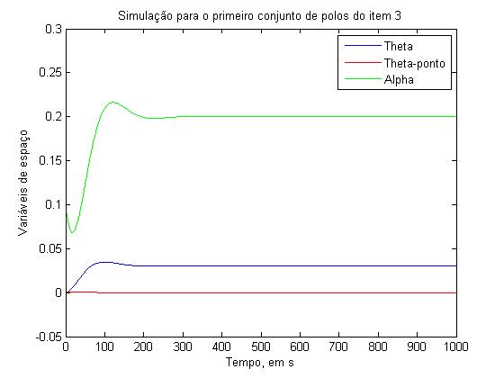
Kc2 – com perturbação – x(0) = [0; 0; 0.1]

Slide 15
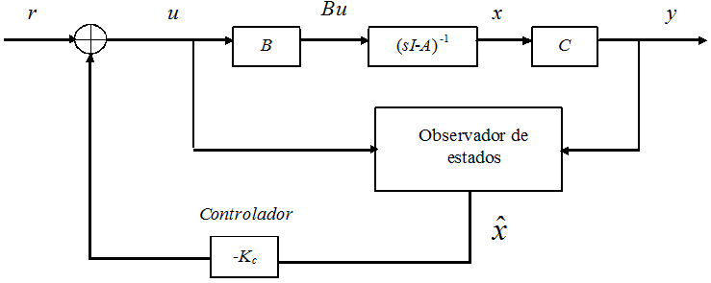
Blocos de controle e do observador de estado

Slide 16
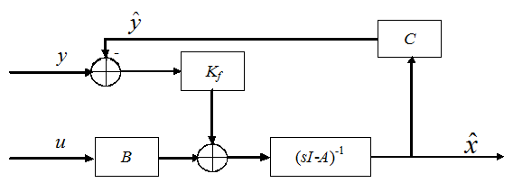
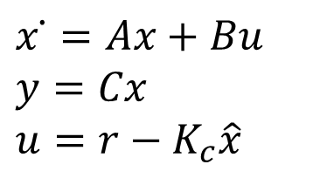
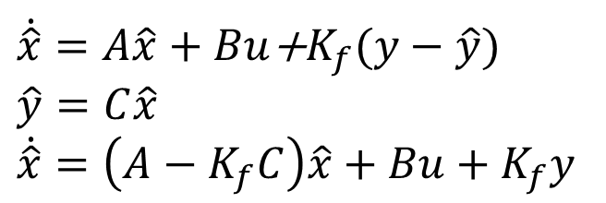
Diagrama de blocos do observador de estado
$$x ̇=Ax+Bu$$
$$y=Cx$$
$$u=r−K_{c}\hat{x}$$
$\dot{\hat{x}}=A\hat{x}+Bu$+$K_{f}(y−\hat{y})$
$$\hat{y}=C\hat{x}$$
$$\dot{\hat{x}}=\left(A−K_{f}C\right)\hat{x}+Bu+K_{f}y$$

Slide 17
Equações de estado
Corrigir formatação

Slide 18
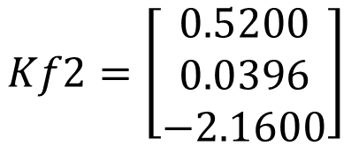
Matrizes de ganho do observador
$$Kf2=\left[\begin{matrix}0.5200 \\ 0.0396 \\ −2.1600\end{matrix}\right]$$

Slide 19
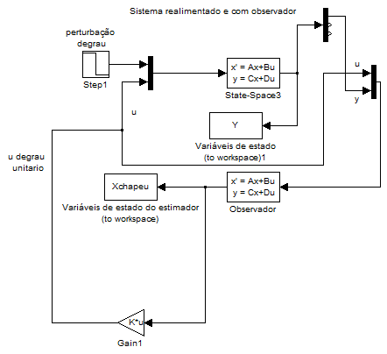
Diagrama de simulação do observador

Slide 20
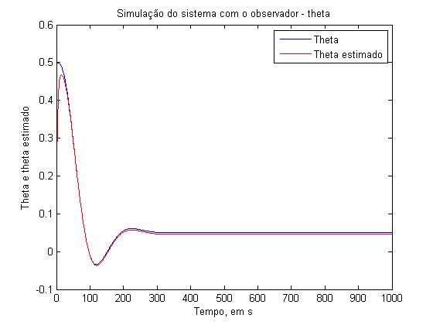
Observador – Kf1 – x(0)=[0.5; 0; 0.1]

Slide 21
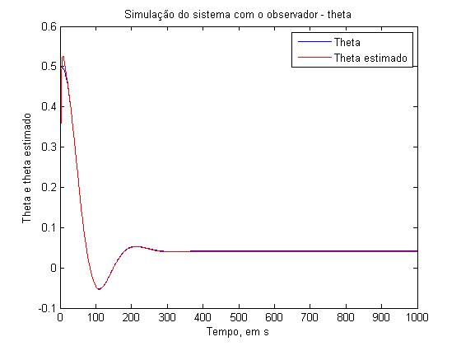
Observador – Kf2 – x(0)=[0.5; 0; 0.1]

Slide 22
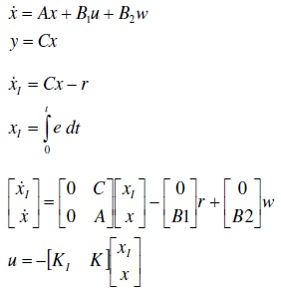
Adicionando um integrador

Slide 23
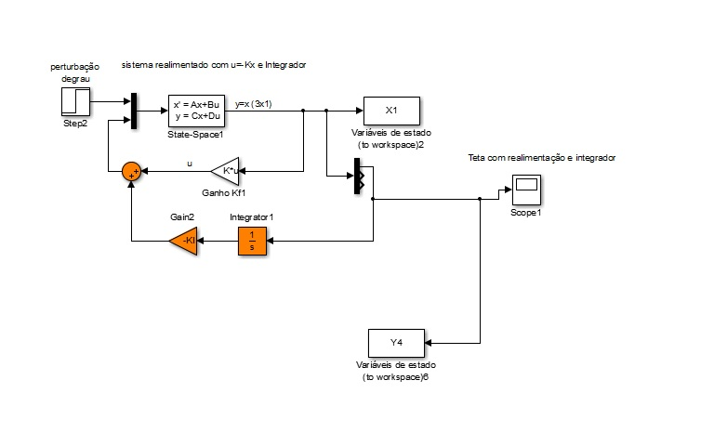
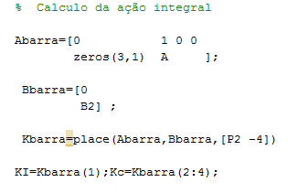
Diagrama de simulação Realimentação +Integrador

Slide 24
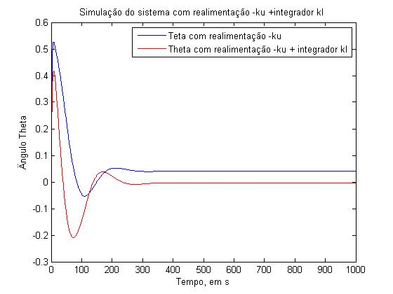
Theta –ku Vs Theta Ki

Slide 25
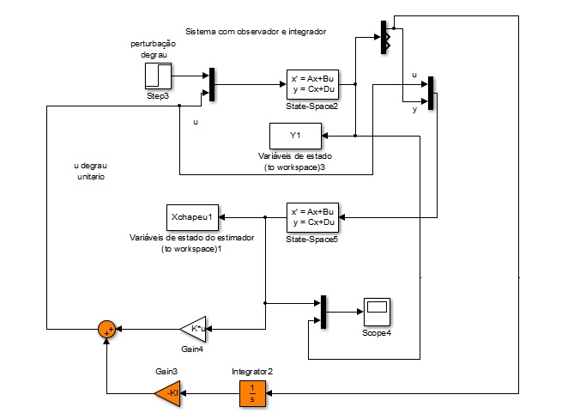
Diagrama de simulação Realimentação +Integrador

Slide 26
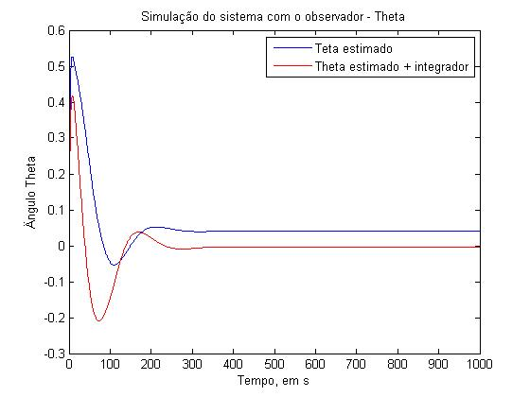
Theta estimado Vs Theta com KI

Slide 27
Tarefa
Calcular a matriz de ganhos Kc usando controle ótimo
Determinar os polos da malha fechada resultantes
Calcular a matriz de ganhos do observador usando controle ótimo
Determinar os polos da malha fechada do observador

